Slide 1
Cerveau et Récompense Episode 1

Slide 2
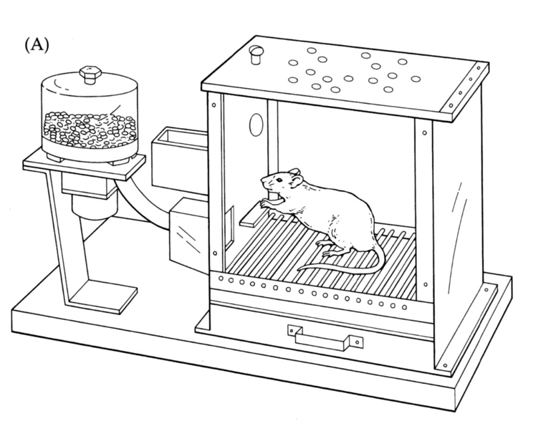
Apparition de
Nourriture
Appui sur le levier
Renforcement : le rat appuie plus souvent sur le levier
Nourriture
Le rat s’approche de la nourriture
Disparition de
Nourriture
Appui sur le levier
Punition : le rat appuie moins souvent sur le levier
Son apparition est renforçante
Stimulus appétitif
Renforçateur
primaire
Nourriture
Sa disparition est punitive
Récompense
Il déclenche des comportements d’approche
Quelles structures cérébrales permettent aux récompenses d’affecter nos comportement ?

Slide 3
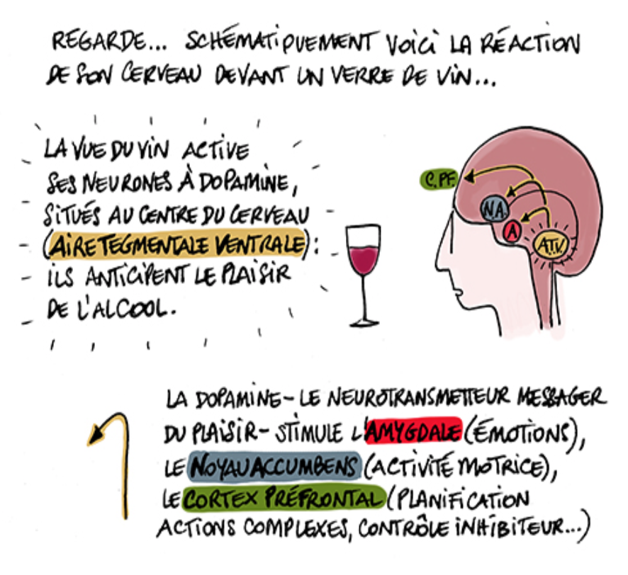
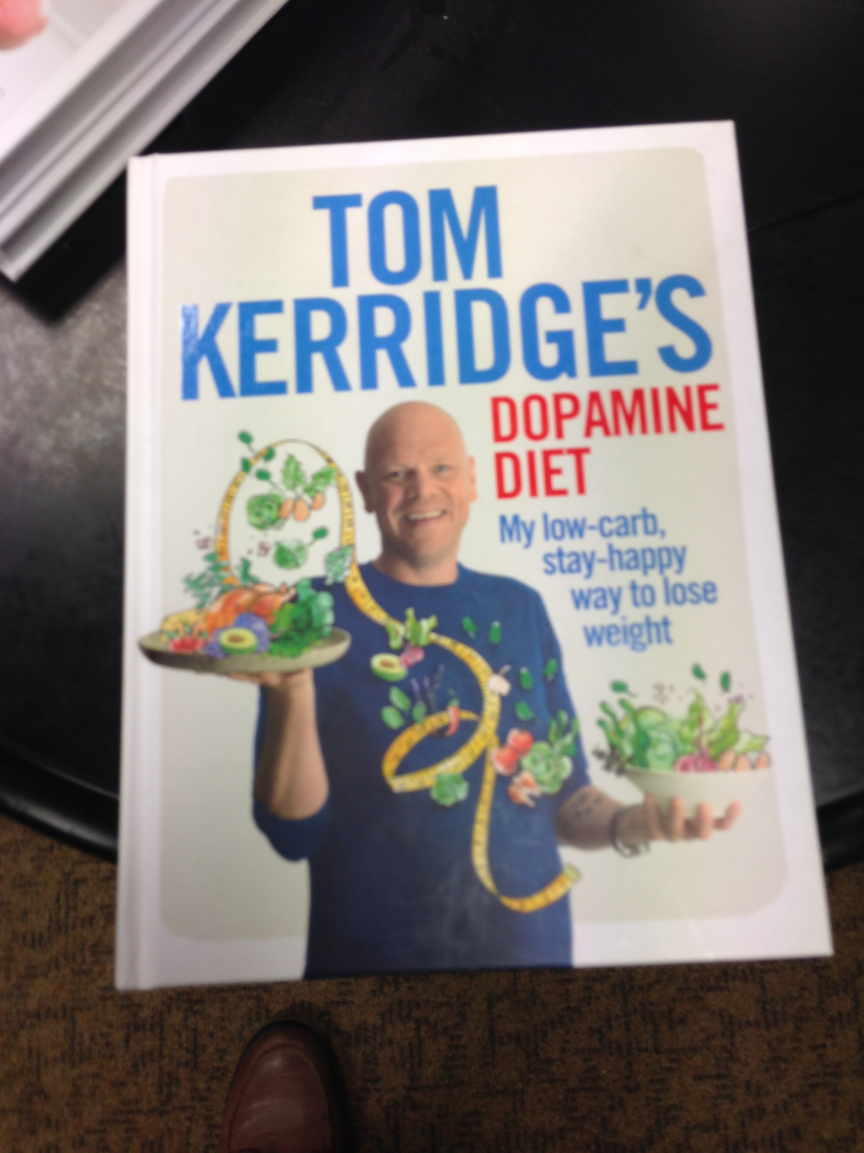
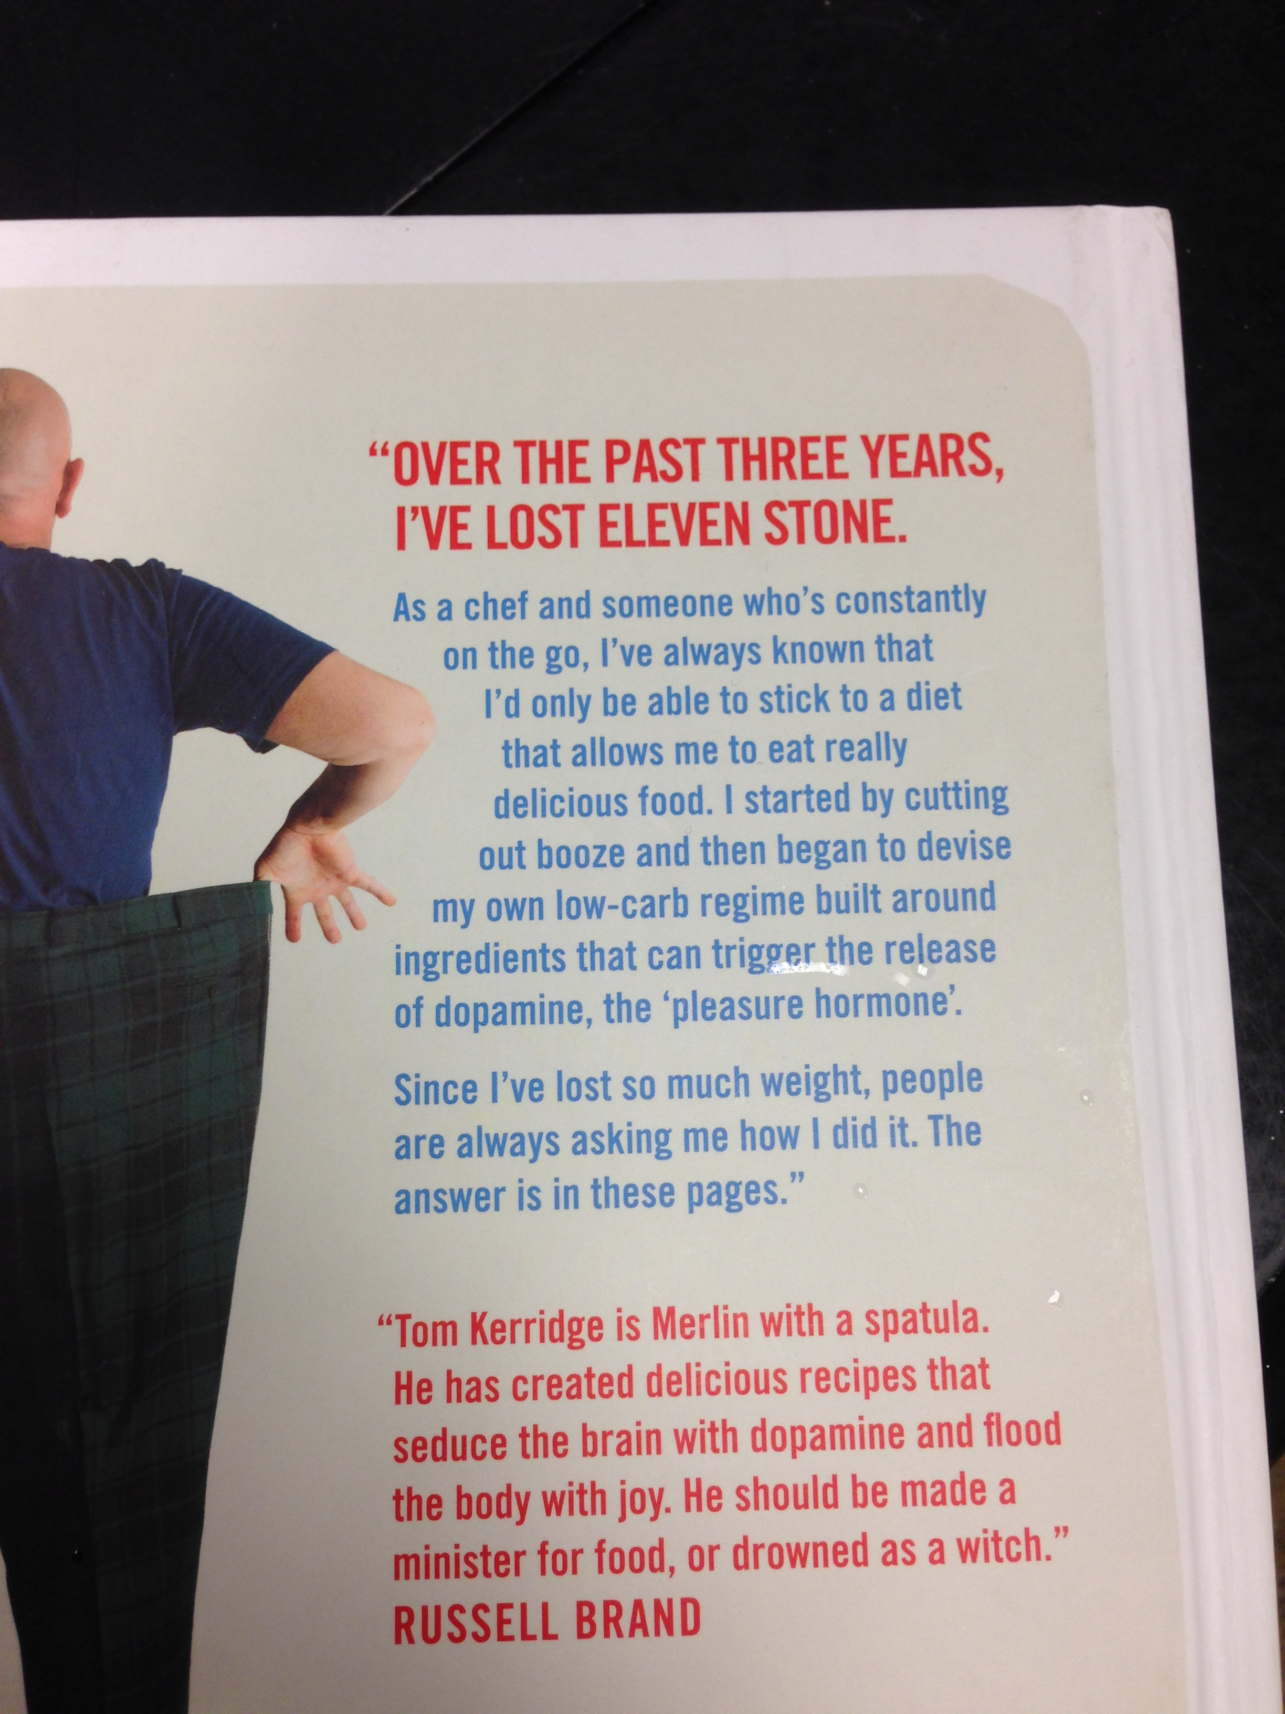
« centre de plaisir du cerveau »
Dopamine

Slide 4
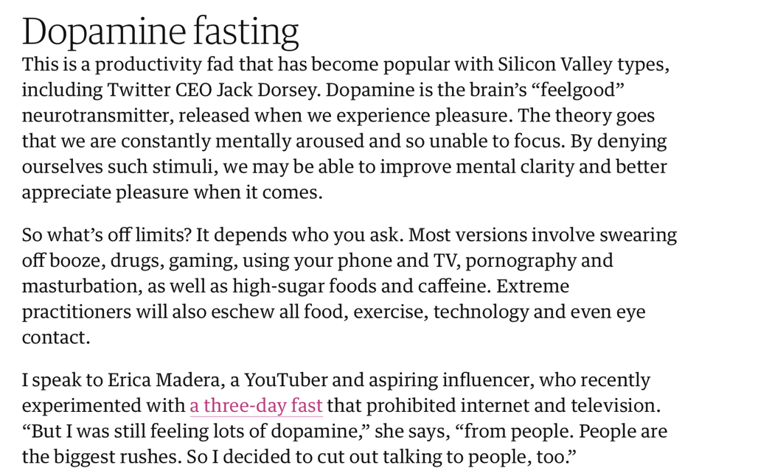
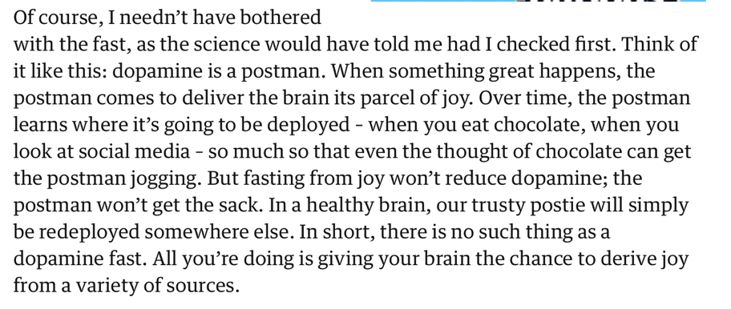
« centre de plaisir du cerveau »
Dopamine

Slide 5
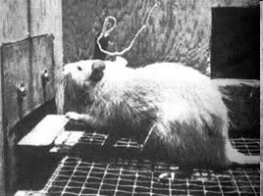
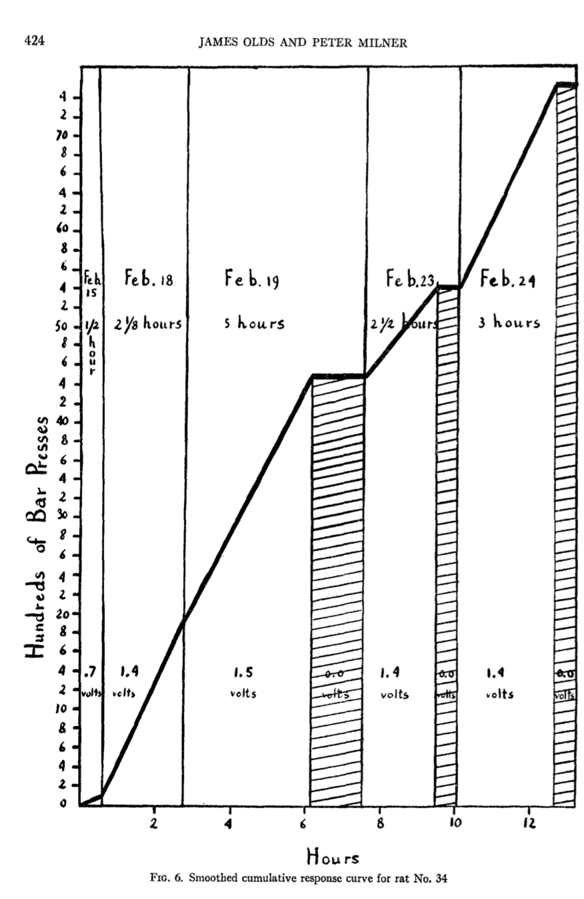
Electrode
James Olds
(1922 – 1976)
PARADIGME D’AUTO-STIMULATION
Appui sur le levier
Stimulation du cerveau
Nombre cumulé d’appui sur le levier
Peter Milner
(1919 - 2018)
Olds & Milner (1954). Journal of Comparative and Physiological Psychology, 47, 419

Slide 6
Electrode
James Olds
(1922 – 1976)
PARADIGME D’AUTO-STIMULATION
Appui sur le levier
Stimulation du cerveau
Si l’appui sur le levier provoque un choc, le rat appuie frénétiquement sur le levier
Peter Milner
(1919 - 2018)
Olds & Milner (1954). Journal of Comparative and Physiological Psychology, 47, 419

Slide 7
Electrode
James Olds
(1922 – 1976)
PARADIGME D’AUTO-STIMULATION
Appui sur le levier
Stimulation du cerveau
Si l’appui sur le levier ne provoque pas un choc, le rat cesse d’appuyer sur le le levier
Peter Milner
(1919 - 2018)
Olds & Milner (1954). Journal of Comparative and Physiological Psychology, 47, 419

Slide 8
Electrode
James Olds
(1922 – 1976)
PARADIGME D’AUTO-STIMULATION
Appui sur le levier
Stimulation du cerveau
CONCLUSIONS
La stimulation directe du cerveau peut agir comme une
récompense…
Peter Milner
(1919 - 2018)
…mais uniquement si certaines régions sont stimulées
Olds & Milner (1954). Journal of Comparative and Physiological Psychology, 47, 419

Slide 9
TIME OUT!!!!!
Noms à retenir
Concepts à retenir
James Olds
Récompense
Peter Milner
Dopamine
Paradigme d’auto-stimulation
Comportement d’auto-stimulation
Quelles conclusions peut-on tirer des études de Olds et Milner ?

Slide 10
Electrode
James Olds
(1922 – 1976)
PARADIGME D’AUTO-STIMULATION
Appui sur le levier
Stimulation du cerveau
CONCLUSIONS
La stimulation directe du cerveau peut agir comme une
récompense…
Peter Milner
(1919 - 2018)
…mais uniquement si certaines régions sont stimulées
Olds & Milner (1954). Journal of Comparative and Physiological Psychology, 47, 419

Slide 11
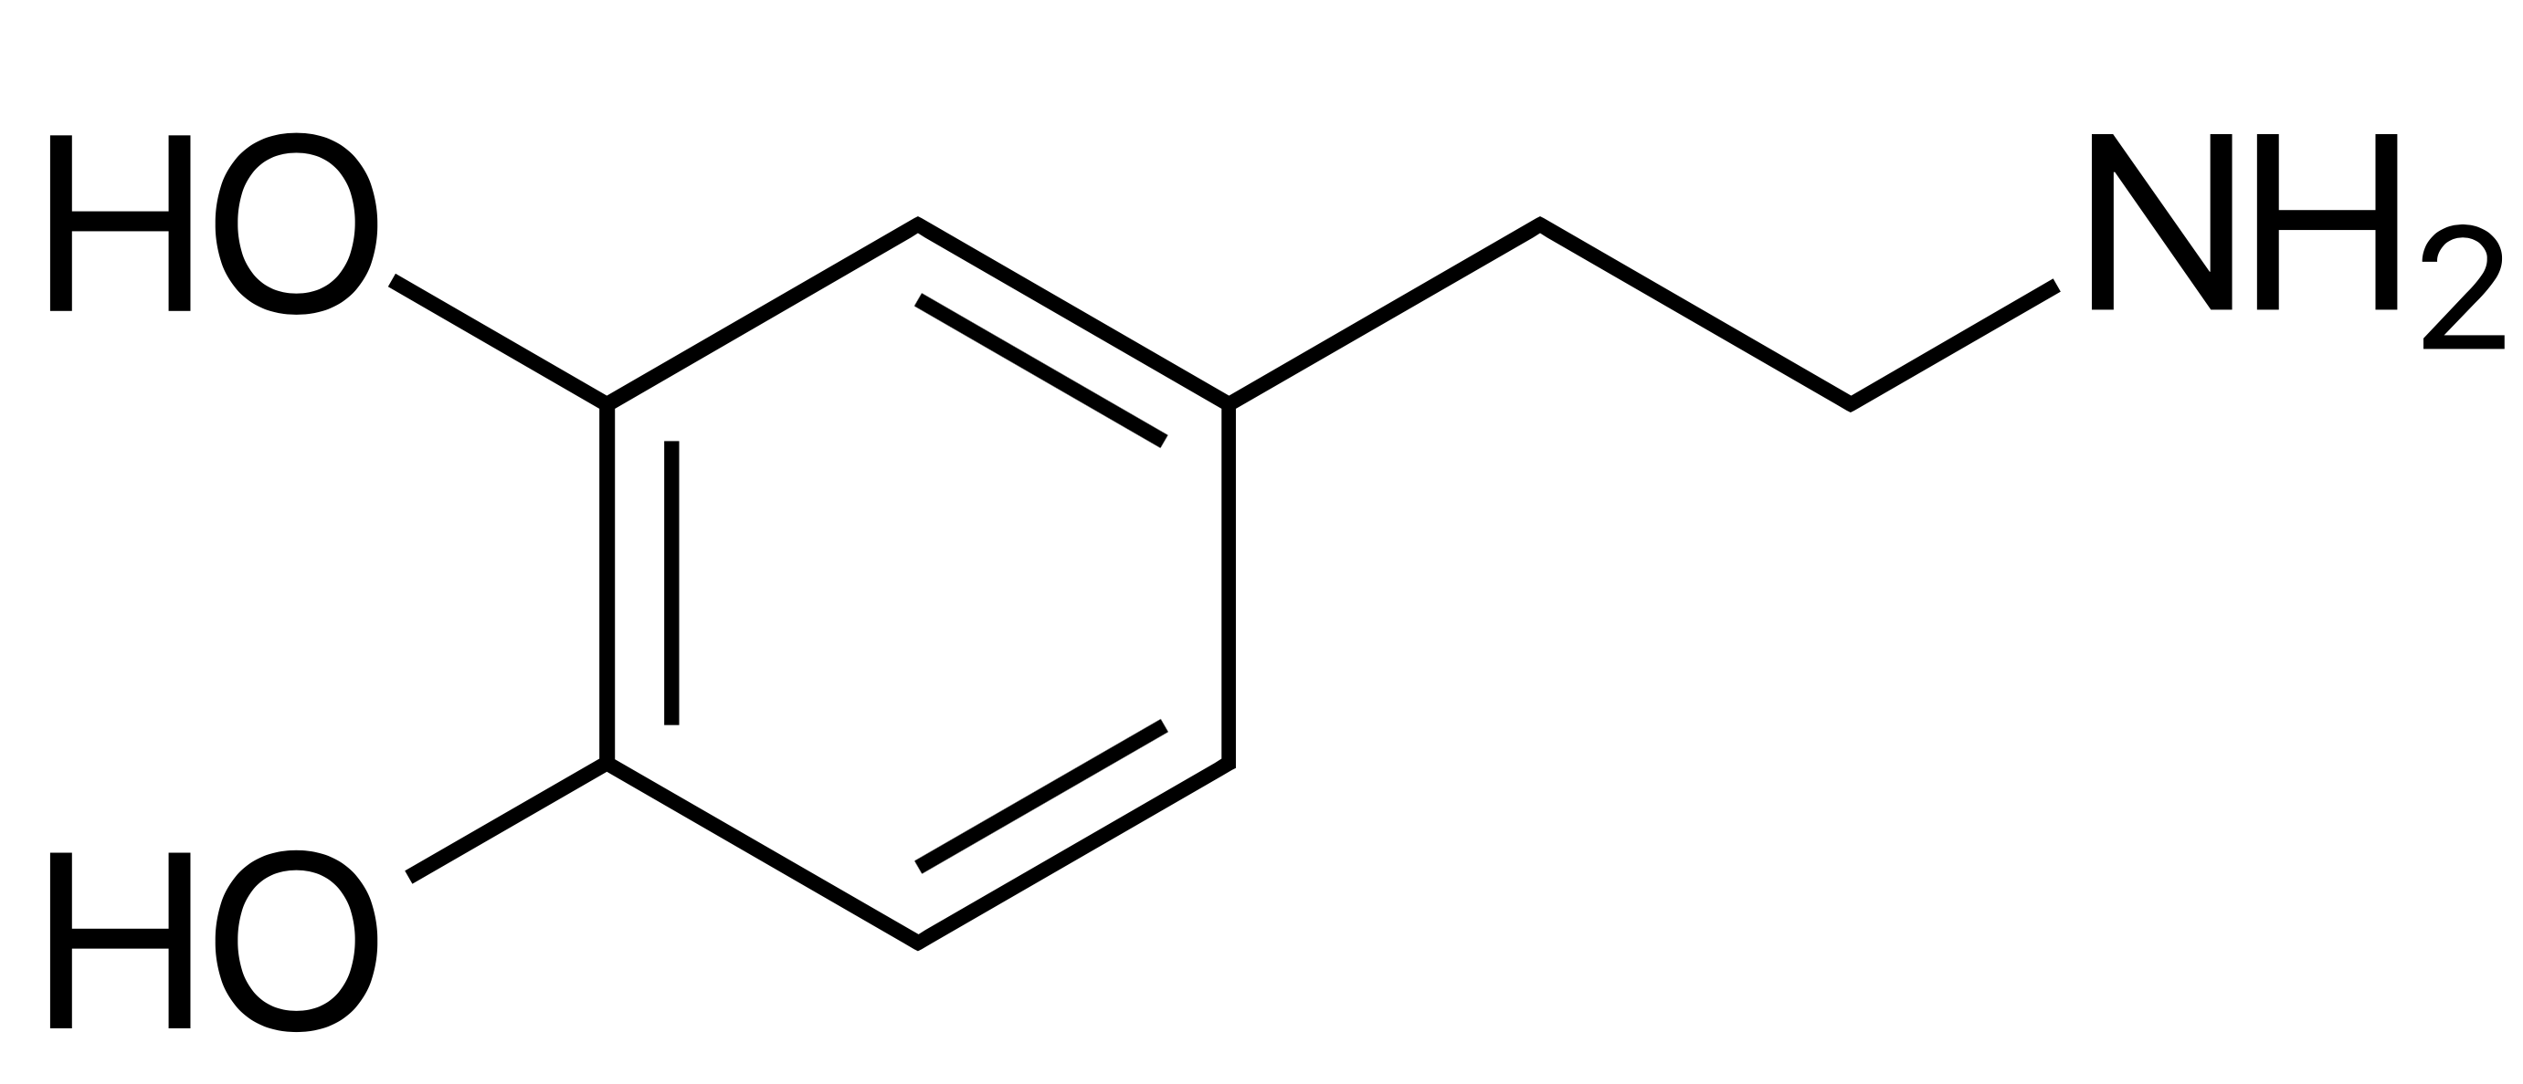
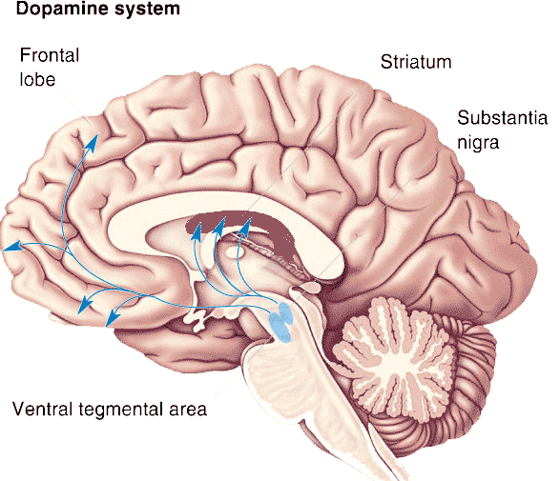
DOPAMINE
Mésencéphale
TRONC CEREBRAL
Pont
Moelle allongée

Slide 12
DOPAMINE
Mésencéphale

Slide 13
Substance noire
DOPAMINE
Aire ventro-tegmentale

Slide 14
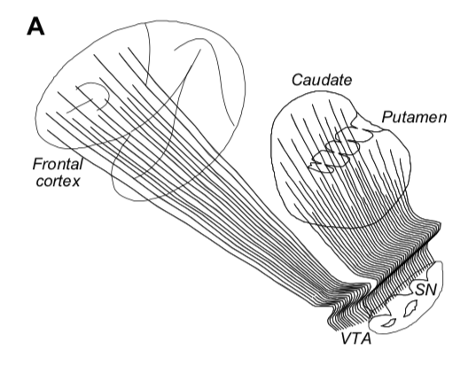

Slide 15
Hippocampe
Amygdale
Aire ventro-tegmentale
Cortex préfrontal
Noyau accumbens
Noyau caudé
(maladie de Parkinson)
Substance noire
Putamen

Slide 16
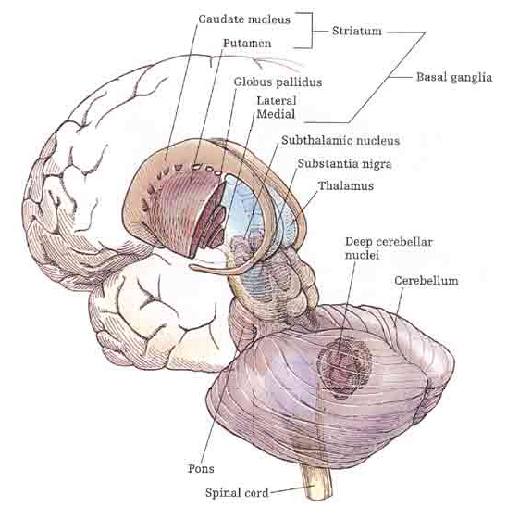
Thalamus

Slide 17
Noyau caudé
Putamen
Noyau accumbens

Slide 18
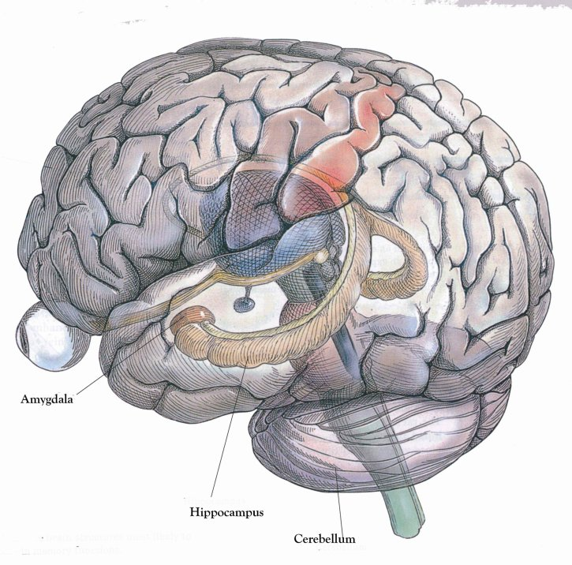
Thalamus
Noyau caudé
Hippocampe
Amygdale

Slide 19
Hippocampe
Amygdale
Aire ventro-tegmentale
Cortex préfrontal
Noyau accumbens
Noyau caudé
(maladie de Parkinson)
STRIATUM
Substance noire
Putamen
Noyau accumbens = striatum ventral
Noyau caudé + putamen = striatum dorso-latéral

Slide 20
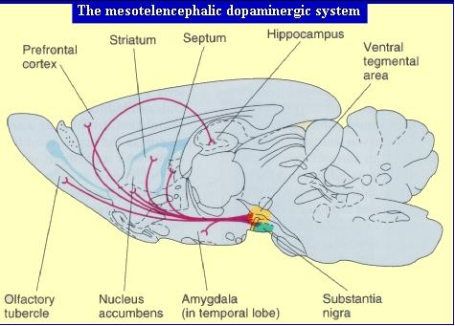
Substance noire
Striatum dorso-latéral
Aire ventro-tegmentale

Slide 21
Substance noire
Striatum ventral
Aire ventro-tegmentale

Slide 22
Substance noire
Cortex préfrontal
Aire ventro-tegmentale

Slide 23
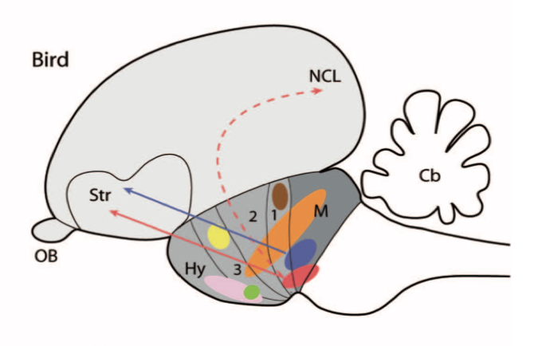
Substance noire
Striatum
Aire ventro-tegmentale

Slide 24
TIME OUT!!!!!
Concepts à retenir
Mésencéphale
Noyau accumbens
Striatum
Aire ventro-tegmentale
Noyau caudée
Striatum dorso-latéral
Substance noire
Putamen
Striatum ventral
Quelles sont les projections de l’aire ventro-tegmentale ?
Quelles sont les projections de la substance noire ?

Slide 25
Cognition spatiale
Apprentissage de séquence
Contexte
Mémoire
Hippocampe
Amygdale
Aire ventro-tegmentale
Cortex préfrontal
Noyau accumbens
Noyau caudé
(maladie de Parkinson)
Substance noire
Putamen

Slide 26
Emotions
Hippocampe
Amygdale
Aire ventro-tegmentale
Cortex préfrontal
Noyau accumbens
Noyau caudé
(maladie de Parkinson)
Substance noire
Putamen

Slide 27
Prise de décision
Plannification
Hippocampe
Amygdale
Contrôle
cognitif
Aire ventro-tegmentale
Cortex préfrontal
Noyau accumbens
Noyau caudé
(maladie de Parkinson)
Substance noire
Putamen

Slide 28
CORTEX
STRIATUM
PALLIDUM

Slide 29
CORTEX
STRIATUM
PALLIDUM
THALAMUS

Slide 30
Perception
Motricité
Cognition
Emotions
CORTEX
Sensoriel
Moteur
« Associatif »
« limbique »
STRIATUM
Sensoriel
Moteur
« Associatif »
« limbique »
Noyau accumbens

Slide 31
TIME OUT!!!!!
Concepts à retenir
Ganglions de la base
Noyaux gris centraux
Pallidum
Comment les ganglions de la base sont-ils connectés au cortex ?
Quel rôle jouent les ganglions de la base ?
Quel rôle joue le striatum ?
Quel cortex sont régulés par le noyau accumbens ?

